Slide 1

T
CUAI 밑바닥부터 시작하는 딥러닝1 스터디
2023.05.23
발표자 : 김예원
Notes:
안녕하세요. 이번 밑바닥부터 시작하는 딥러닝 스터디 발표를 맡게 된 오규안입니다.

Slide 2
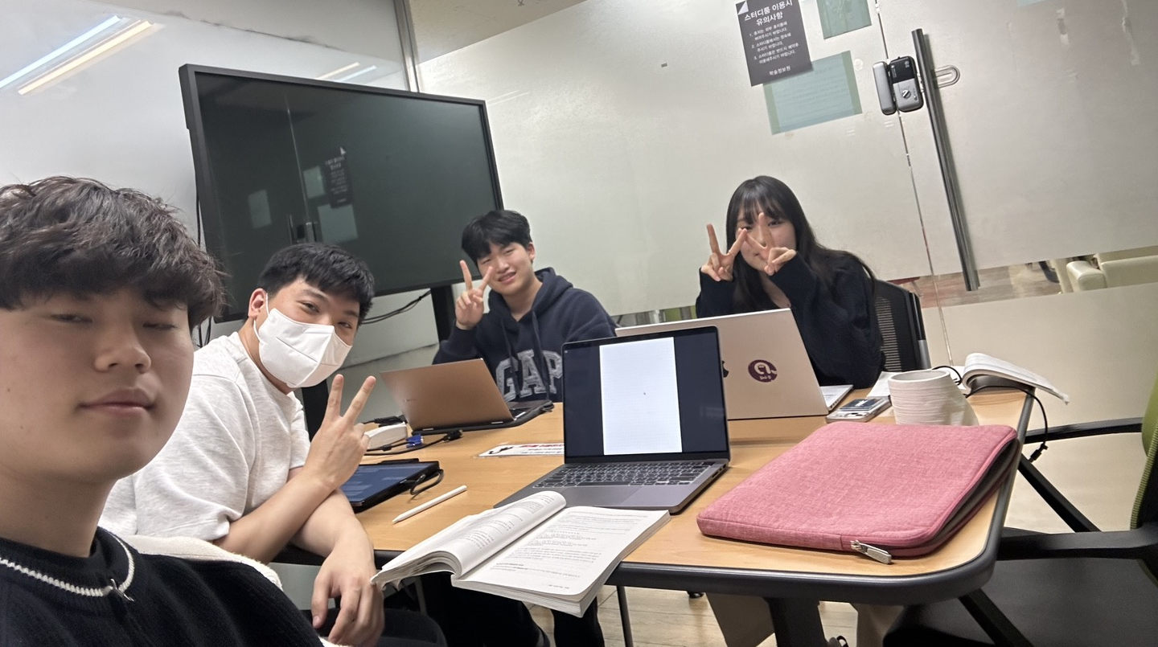
스터디원 소개 및 만남 인증
AI 23 오규안
AI 21 김예원
응통 19 정서현
응통 19 정달민

Slide 3
목차
1. 오차역전파

Slide 4
신경망 모델을 최적화한다?
-> 손실함수가 최소화되는 가중치 매개변수를 가지는 모델

Slide 5
손실함수가 최소화되는 가중치 매개변수를 찾기 위해
경사하강법 !

Slide 6
손실함수가 최소화되는 가중치 매개변수를 찾기 위한
경사하강법 !
손실함수의 최솟값을 구하는 방법 ?
각 가중치의 손실함수 기울기가 0인 지점
최적의 solution이 closed form이 아니어서
기울기=0인 지점을 푸는 것이 불가능한 경우
기울기=0인 지점을 구할 수 있지만
함수가 복잡해 연산량이 너무 많을 경우
-> 기울기= 0인 지점을 풀 수 없다 -> 경사하강법을 이용하자!

Slide 7
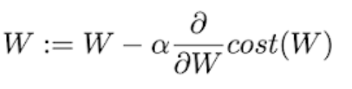
손실함수가 최소화되는 가중치 매개변수를 찾기 위한
경사하강법 !
현재 위치에서 기울어진 방향으로 일정 거리만큼 이동한 후
이동한 위치에서 다시 기울기를 구하고 그 기울어진 방향으로 나아가는 것을 반복하면서 손실함수를 최소화한다.
각 가중치의 손실함수의 기울기:
손실함수를 최소화해주는 방향을 제시해준다

Slide 8
손실함수의 기울기 계산
1. 수치미분을 통한 기울기 계산
2. 오차역전파를 통한 기울기 계산

Slide 9

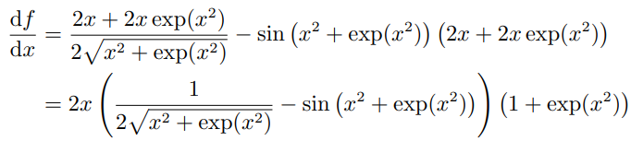
1. 수치미분을 통한 기울기 계산
각 가중치에 대한 수치미분은 복잡한 경우가 대부분
-> 기울기를 구하는 연산량이
다른 연산량보다 훨씬 많고 복잡할 수 있다.
손실함수 f(x)
손실함수 f(x)를
가중치 x에 대해 미분

Slide 10
오차역전파법을 통한 기울기 계산
각 가중치에 대한 손실함수의 기울기를 효율적으로 계산할 수 있다

Slide 11
2. 오차역전파법을 통한 기울기 계산
-> 손실함수의 기울기를 계산하는 효과적인 방법
복잡한 미분 계산을
“chain rule” 을 이용해서 간소화

Slide 12

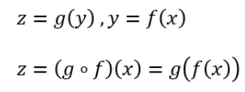
Chain rule 연쇄법칙
* 합성함수 미분법의 성질
합성함수의 미분
-> 합성함수를 구성하는 각 함수의 미분의 곱으로 나타내어진다.
-> 꼬리에 꼬리를 물며 겉함수에서 속함수를 곱하는 과정

Slide 13
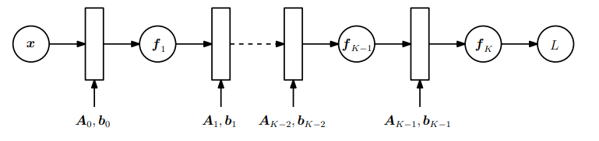


오차역전파법이 효과적인 이유
손실함수

Slide 14
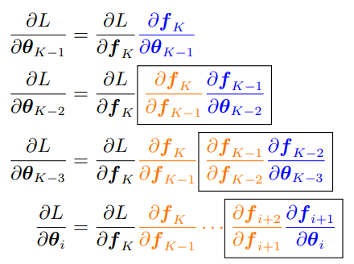







오차역전파법
경사하강법을 위해
각 가중치에 대한 손실함수의 기울기를 얻기 위해서는
각 가중치에 대한 손실함수의 편미분을 구해야한다
“Chain rule”
를 이미 계산 했다면
대다수의 계산들이
를 계산하기 위해 재사용된다.

Slide 15
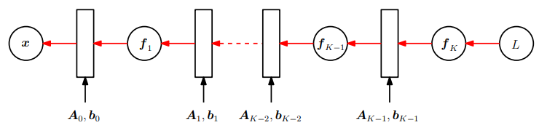
오차역전파법
기울기가 역방향으로 통과한다

Slide 16

오차역전파를 통해 신경망의 가중치를 갱신하는 방법
weight의 초기값들로 forward pass
2. 손실함수 계산
3. BackPropagation을 통해 각 weight에
대한 손실함수의 편미분값을 계산
4. 경사하강법을 이용해 손실함수를
최소화하는 방향으로 weight를 업데이트
-> 신경망 최적화!

Slide 17
감사합니다.

